Slide 1
Сведения о качестве реализации дополнительной общеобразовательной общеразвивающей программе «Мастерская чудес», педагог дополнительного образования Евдокимова Л.И. п.Волоконовка, 2026 г.

Slide 2
Результативность реализации дополнительной общеобразовательной общеразвивающей программы «Мастерская чудес» проводится в соответствии с положениями о текущем контроле, формах, периодичности, порядке входного контроля, промежуточной и итоговой аттестации обучающихся в муниципальном бюджетном учреждении дополнительного образования «Центр детского творчества «Ассоль».
Динамика результативности реализации дополнительной общеобразовательной общеразвивающей программы «Мастерская чудес» отслеживается через:
Входной и текущий контроль, промежуточную и итоговую аттестацию;
участие и победы, обучающихся в конкурсах и мероприятиях разного уровня;
предъявление и демонстрация образовательных результатов (индивидуальные творческие работы обучающихся, грамоты, дипломы).

Slide 3
В ходе анализа протоколов аттестации обучающихся творческого объединения «Мастерская чудес» были выявлены следующие результаты работы педагога за 3 года и сделаны выводы:
2023- 2024 гг.
2 гр. – 1 года обучения 70% -отл., 20% - хор., 10% – удов.
1 гр. – 3 года обучения 66% -отл., 27% - хор., 7% – удов.
1 гр. – 4 года обучения 78% -отл., 15% - хор., 7% – удов.
2024- 2025 гг.
2 гр. – 2 года обучения 70% -отл., 20% - хор., 10% – удов.
1 гр. – 4 года обучения 78% -отл., 15% - хор., 7% – удов.
1 гр. - 5 года обучения 88% -отл., 12% - хор.
2025- 2026 гг.
1 гр. - 1 года обучения 87% -отл., 11% - хор., 2% – удов.
2 гр. – 3 года обучения 94% -отл., 6% - хор.
1 гр. - 5 года обучения 99% -отл., 1% - хор.

Slide 4
Диагностика программы образцового детского коллектива «Мастерская чудес»

Slide 5
По итогам диаграмм видно, по уровень развития творческих способностей (мышление, воображение, мотивация) вырос. Соотвественно, при правильной организации учебного процесса и применение разнообразных форм и методов на занятии положительно влияет на развитие творческих способностей каждого ребенка. Выделяют следующие уровни способностей: репродуктивный, который обеспечивает высокое умение усваивать готовое знание, овладевать сложившимися образцами деятельности и общения, и творческий, обеспечивающий создание нового оригинального.

Slide 6
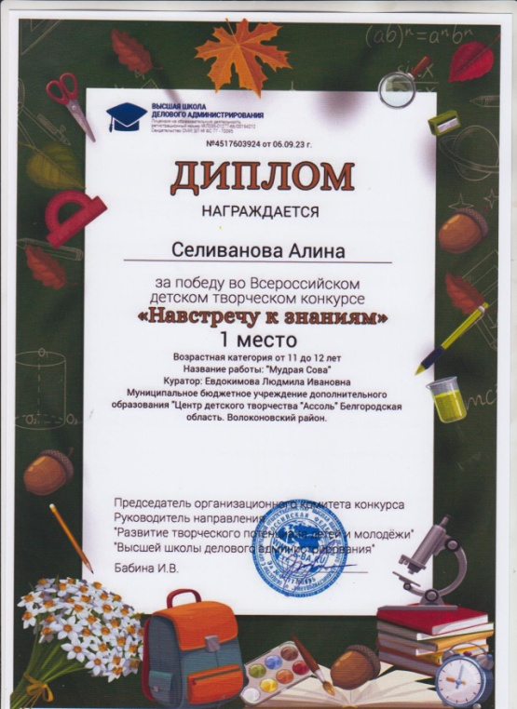
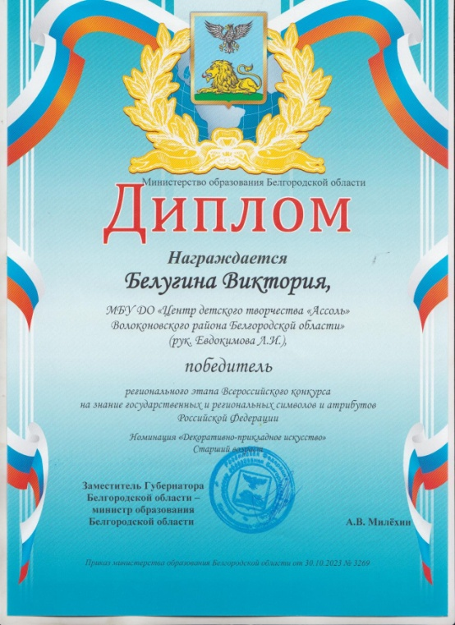
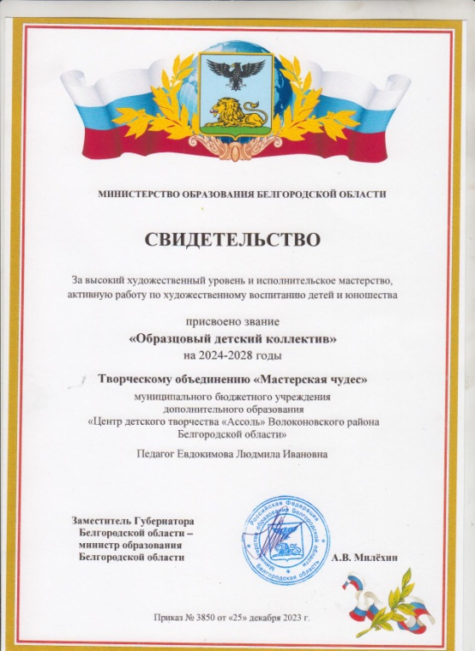
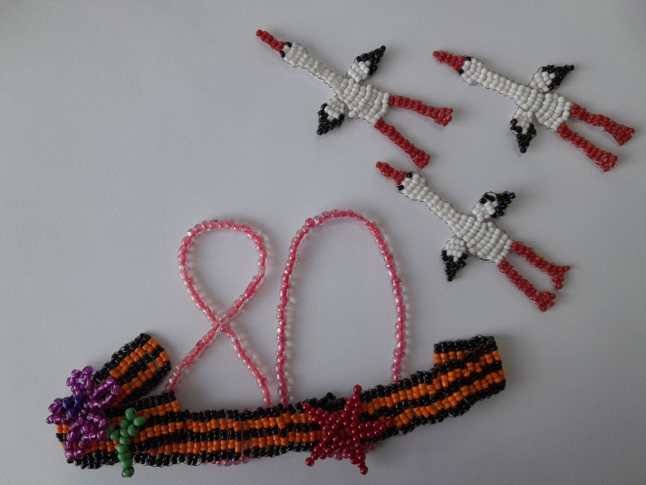
Наши достижения

Slide 7
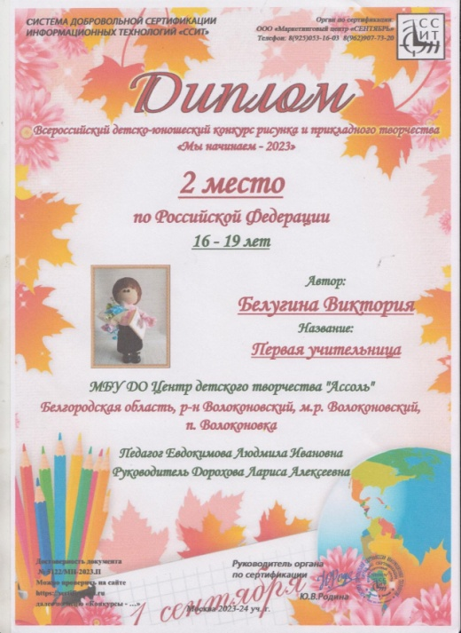

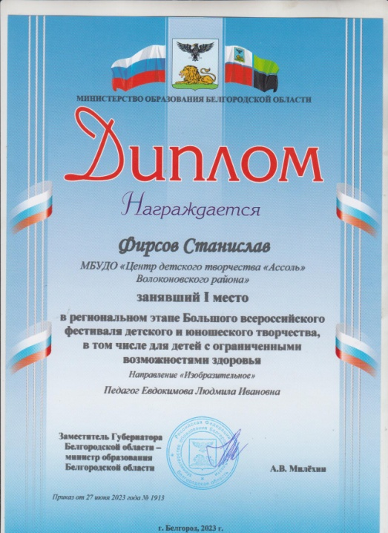

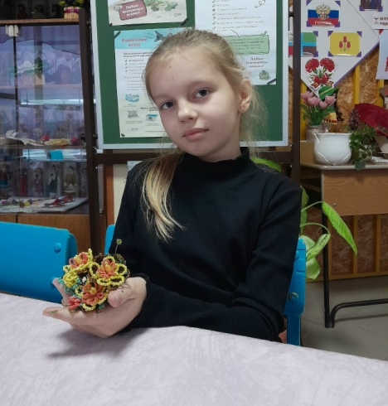
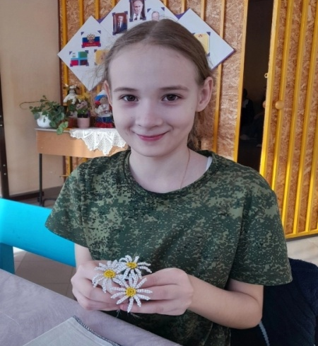

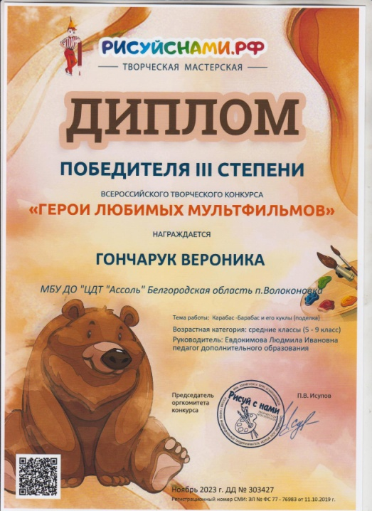
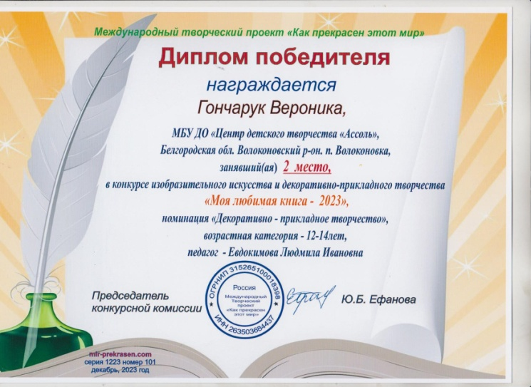

Slide 8
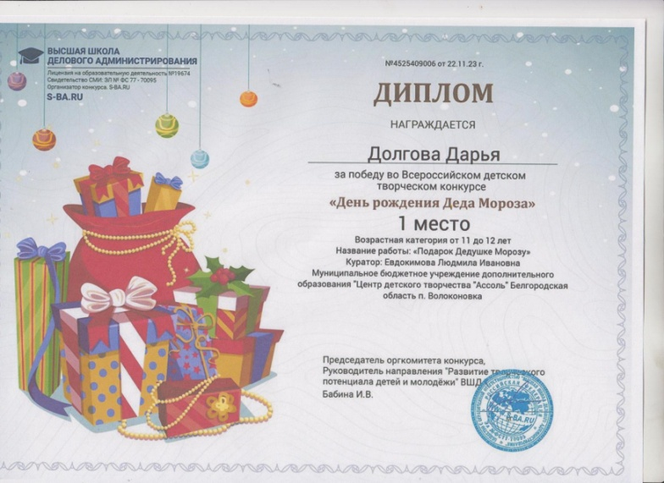

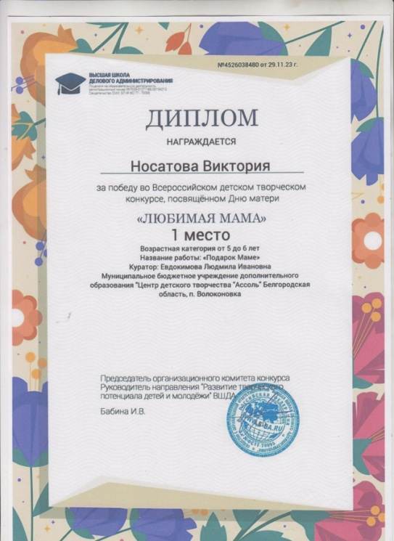
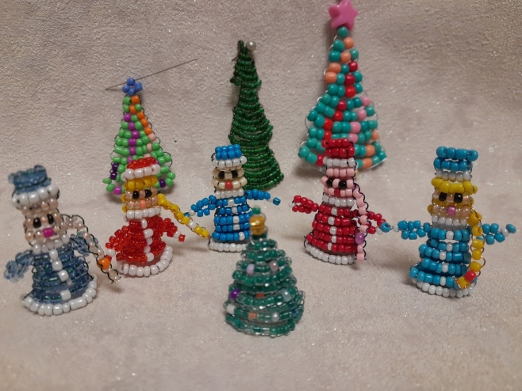


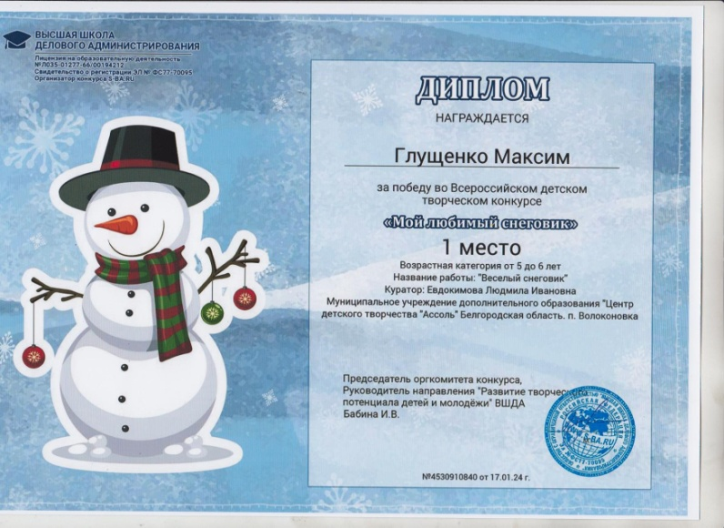

Slide 9

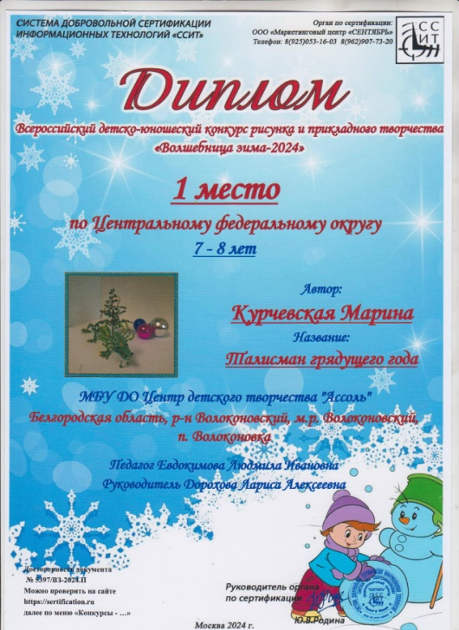

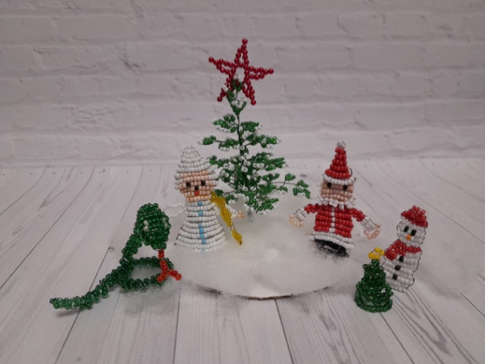


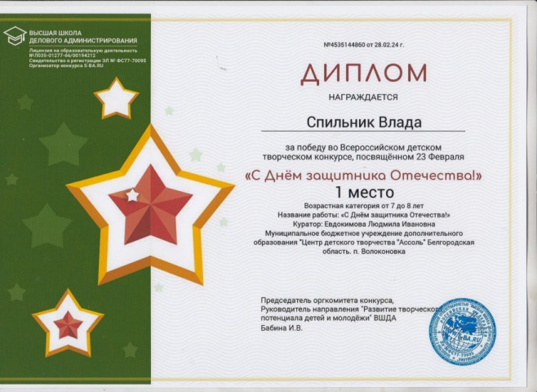

Slide 10



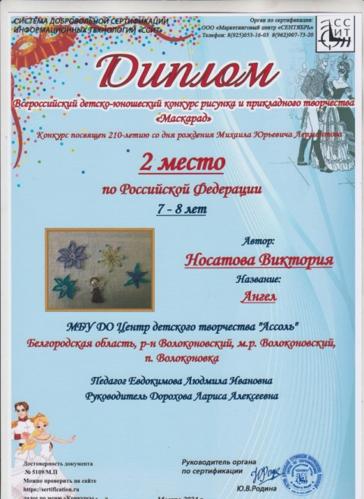
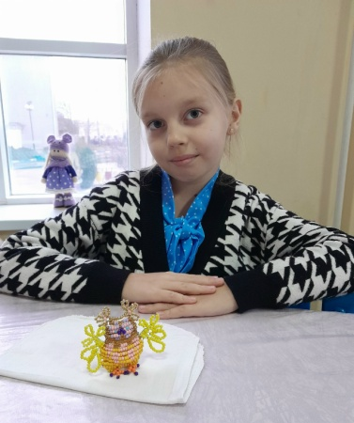
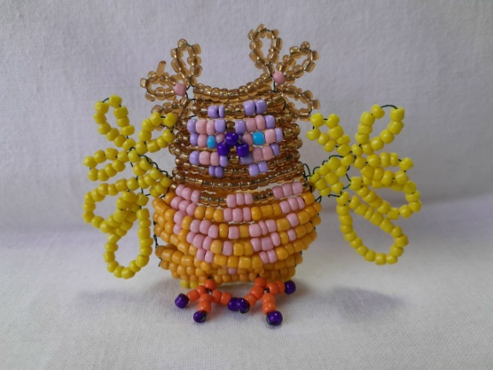

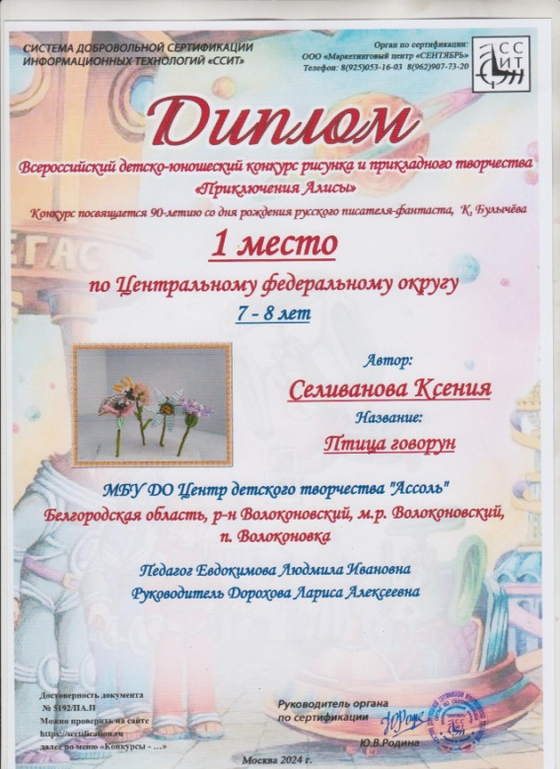
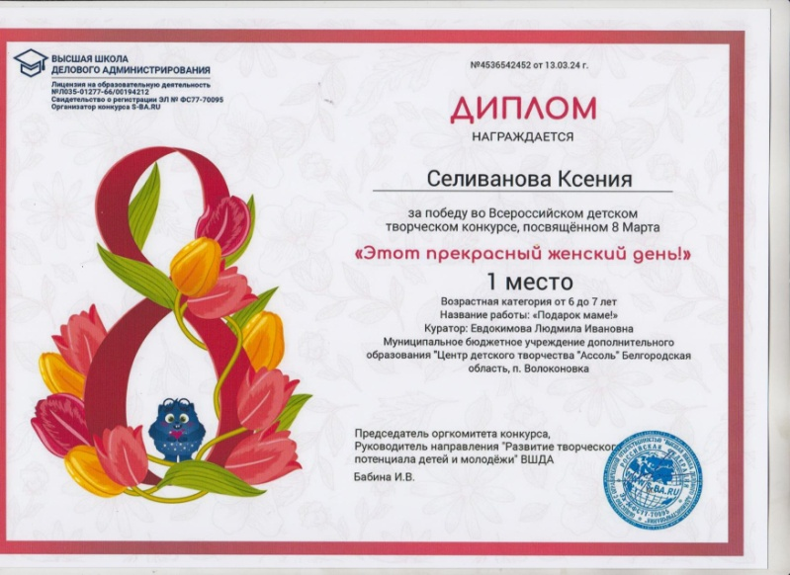

Slide 11
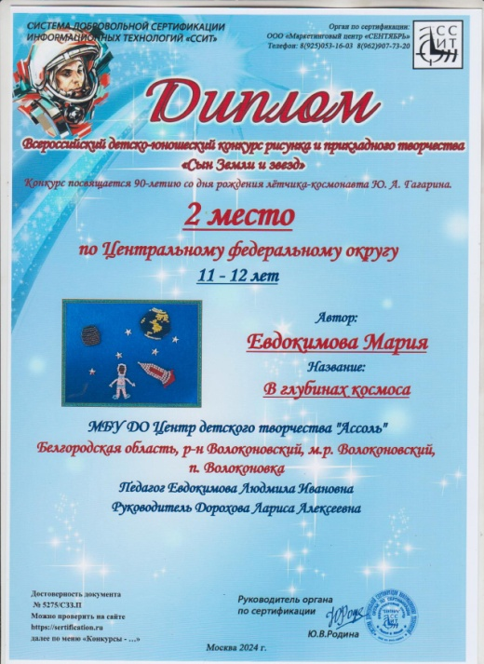
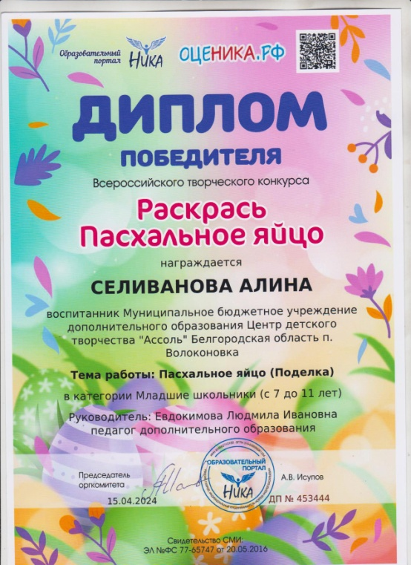

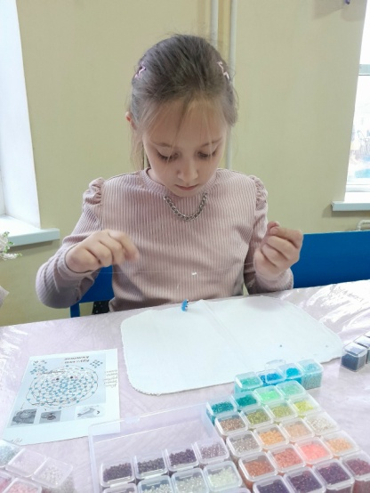
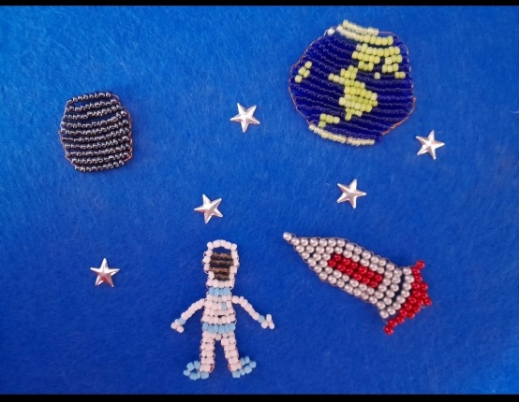
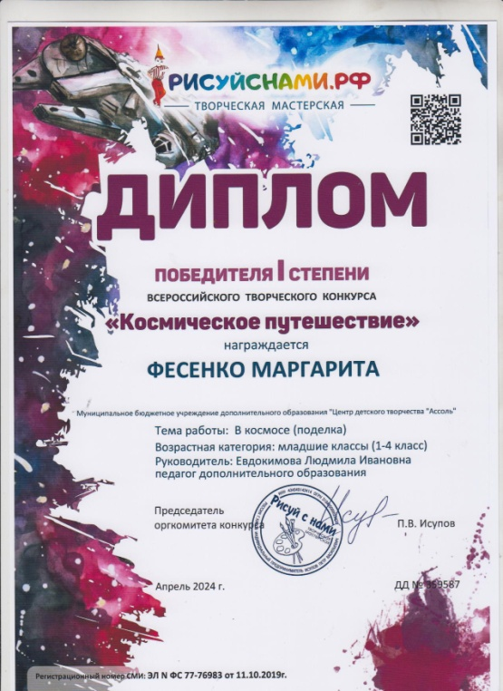

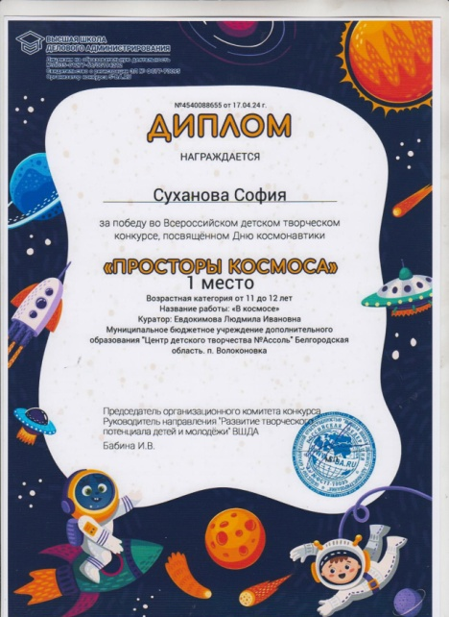


Slide 12
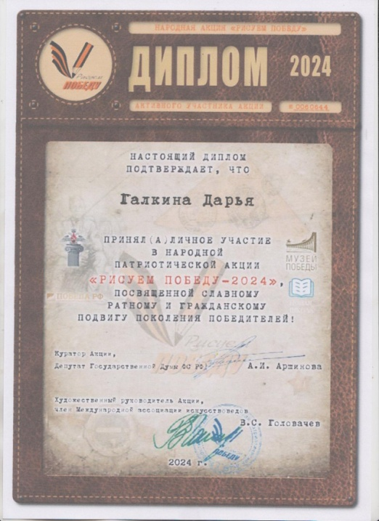
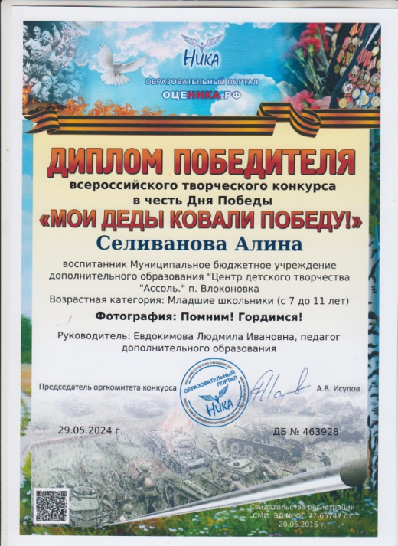


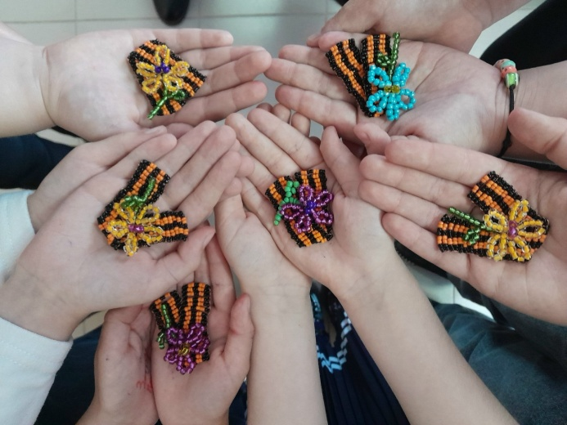
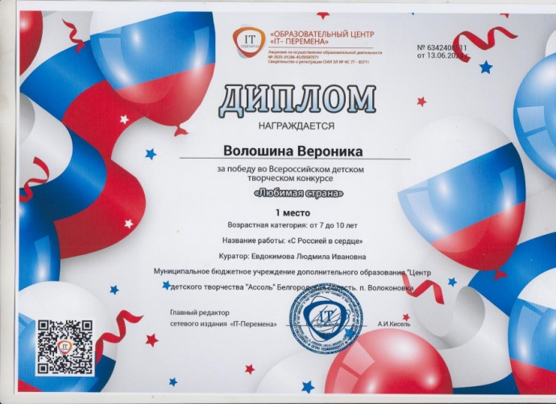
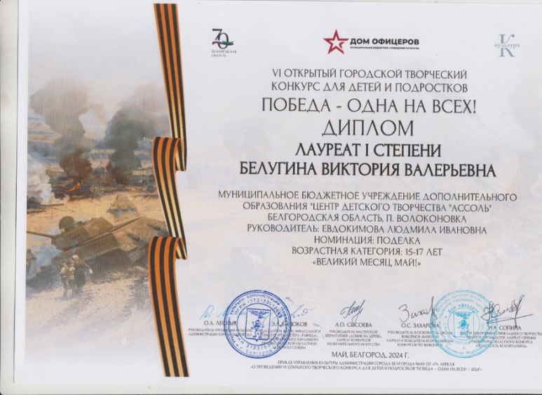
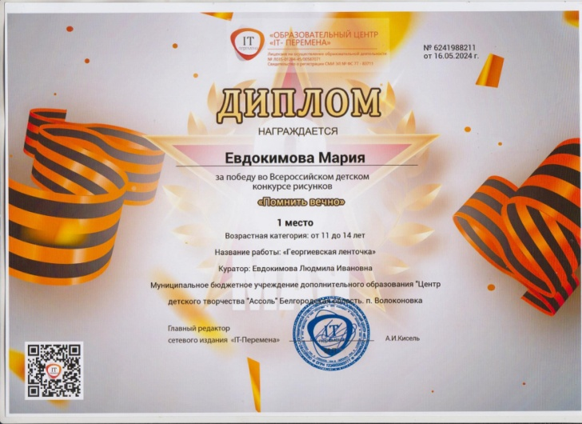

Slide 13



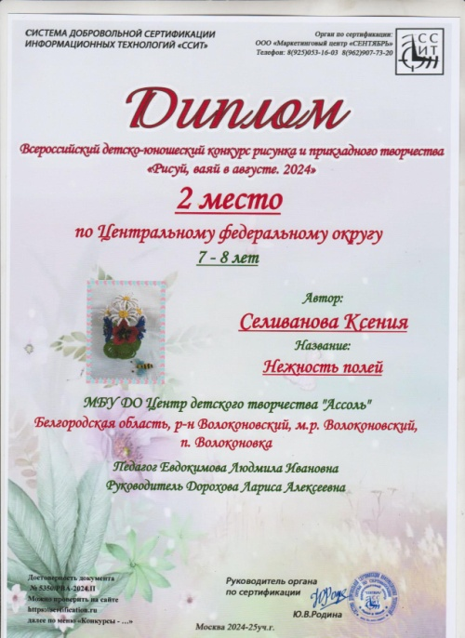
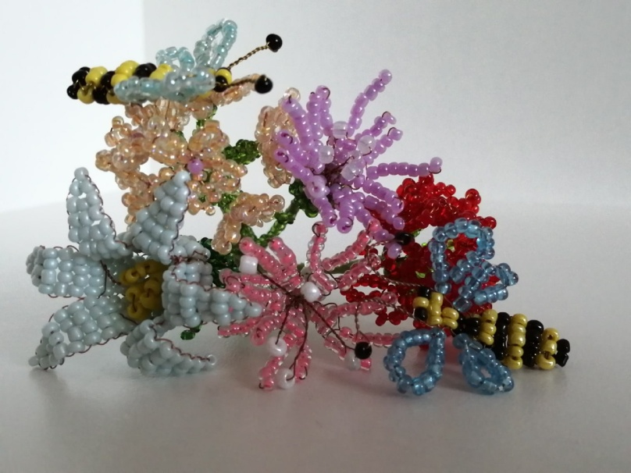


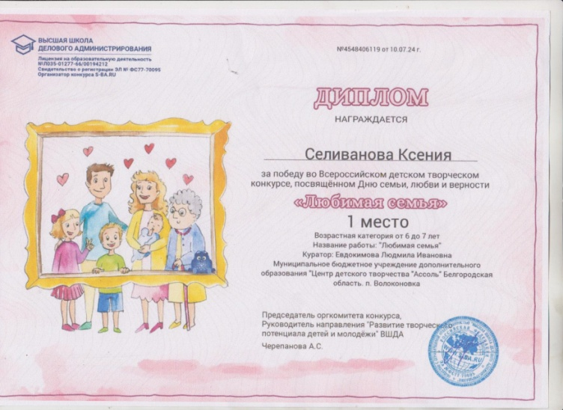

Slide 14


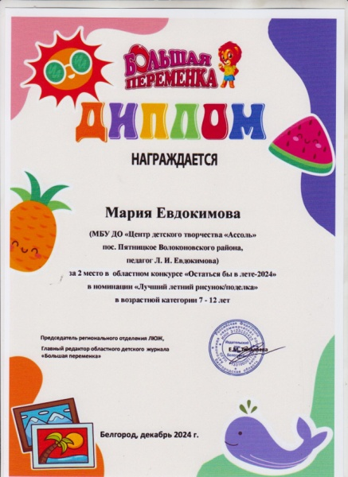
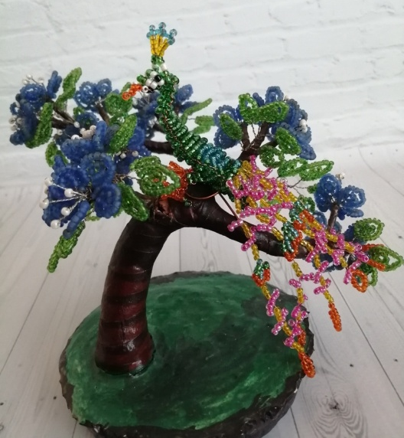

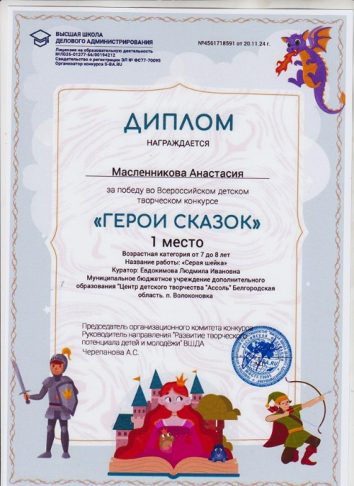
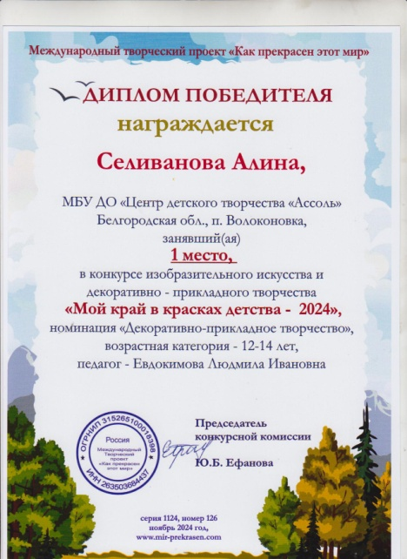
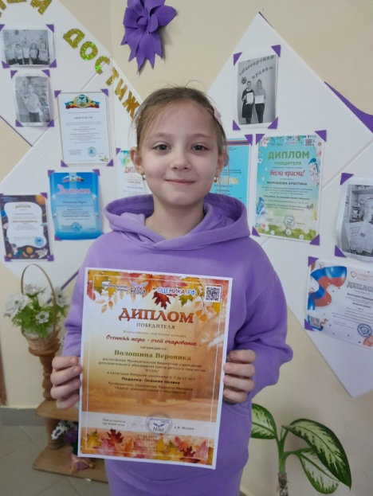


Slide 15


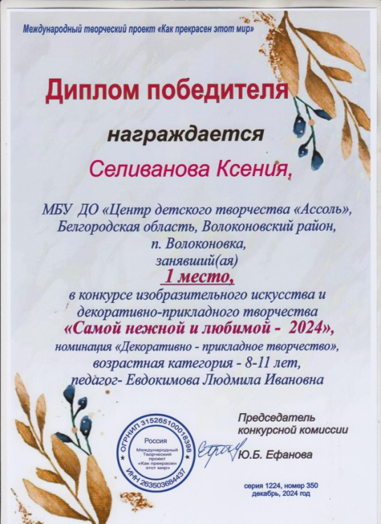
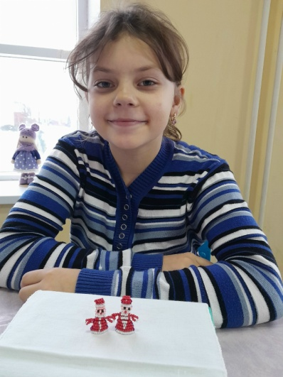
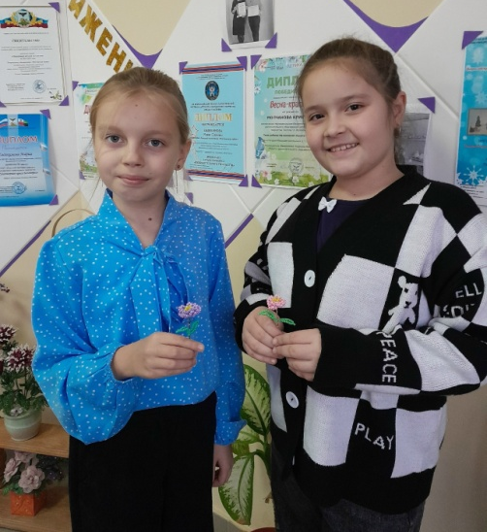

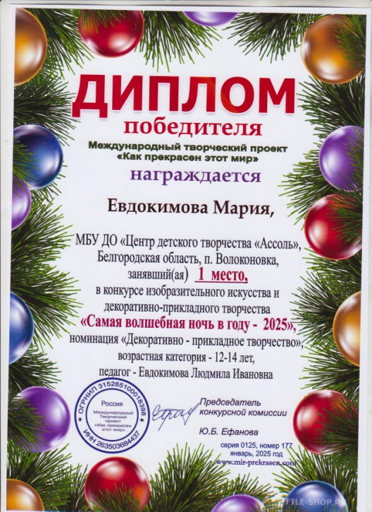
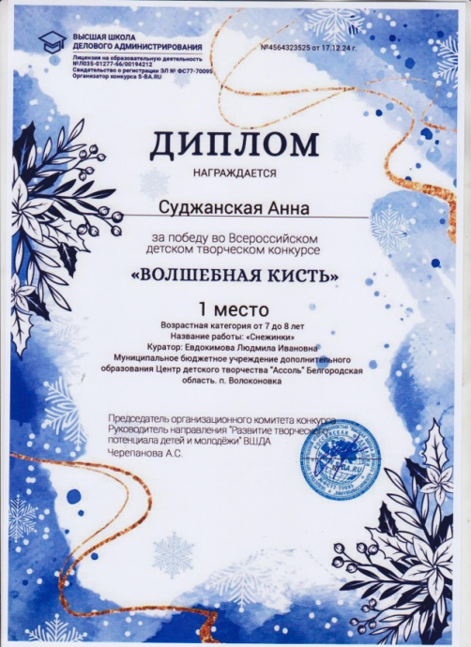
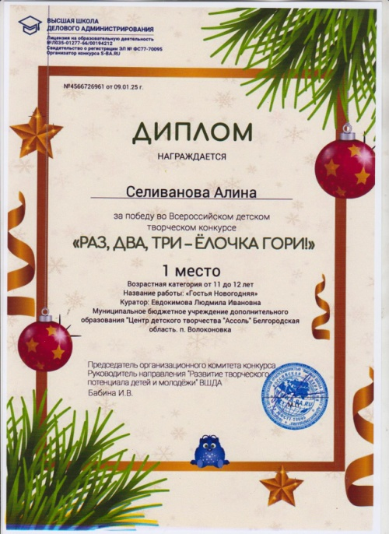

Slide 16
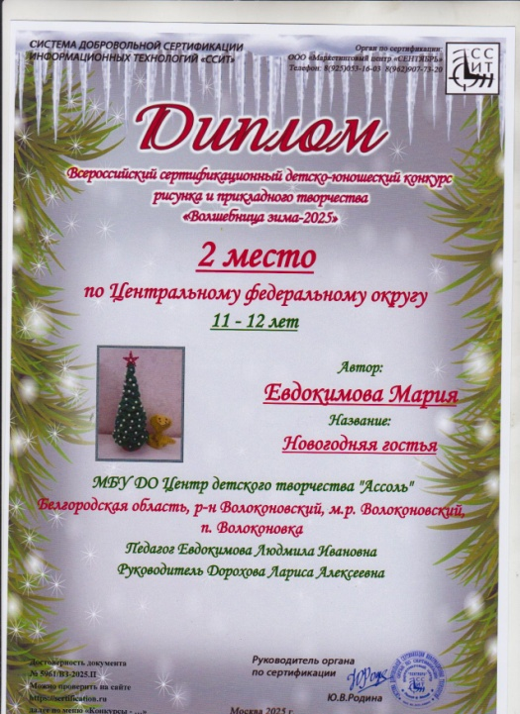
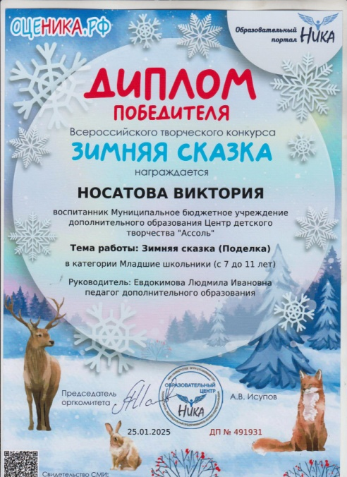









Slide 17









Slide 18








Slide 19










Slide 20










Slide 21










Slide 22










Slide 23





Волонтерская деятельность:
Принимаем участие в акции «Тепло для героя»

Slide 24





Принимаем участие в акции «Доброе сердце разделит боль»

Slide 25







Slide 26




Акция «Рукотворный лучик для мамы»

Slide 27




Участие в выставках

Slide 28







Slide 29



Доска почета
«Наше будущее

Slide 30

Поступление выпускников
Белугина Виктория
ОГА ПОУ «Белгородский колледж» г. Белгород

Slide 31









Наши достижения

Slide 32









Slide 33












Slide 34





Мастер-классы с обучающимися

Slide 35









Slide 36







Достижения Евдокимовой Людмилы Ивановны, педагога дополнительного образования

Slide 37











Slide 38








Slide 39
Спасибо за внимание!

